Slide 1

ПРОЕКТНА ДОКУМЕНТАЦИЯ
ИАРА
Информационна система за рибарство и аквакултури
Изготвил: Кристиян Дараджанов
Клас: 10Б клас

Slide 2

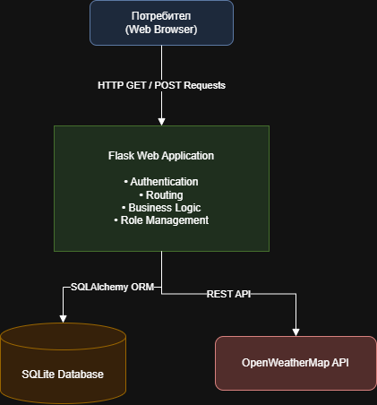
Какво прави системата
Уеб платформа, която дигитализира основните процеси на ИАРА — от регистрация на кораби до продажба на билети за любителски риболов.
Билетен център
Изчисляване на цена и онлайн покупка на билет
Регистър на флота
Регистрация и справки за риболовни кораби
Е-Дневник
Записи на улова с GPS координати
Инспекции
Проверки на терен и съставяне на актове

Slide 3


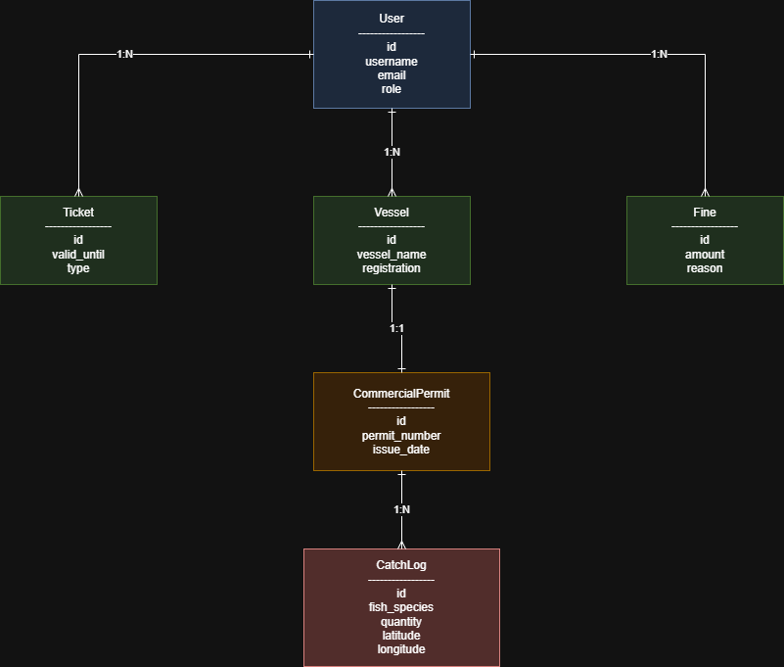

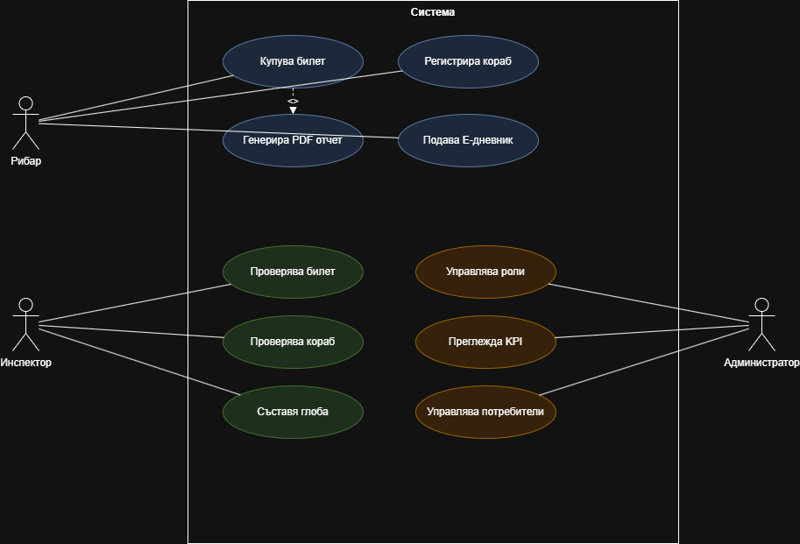

Технологии и роли
ТЕХНОЛОГИЧЕН СТЕК
РОЛИ В СИСТЕМАТА (RBAC)
Python (Flask) — сървър и бизнес логика
Flask-SQLAlchemy + SQLite — база данни
ReportLab — генериране на PDF отчети
HTML5 / CSS3 / JavaScript — интерфейс
Рибар
Билети, регистрация на кораби, е-дневник
Инспектор
Проверка на документи, съставяне на актове
Администратор
Управление на роли, KPI табло

Slide 4
НЕКА ПРЕМИНЕМ КЪМ САЙТА!

